Slide 1
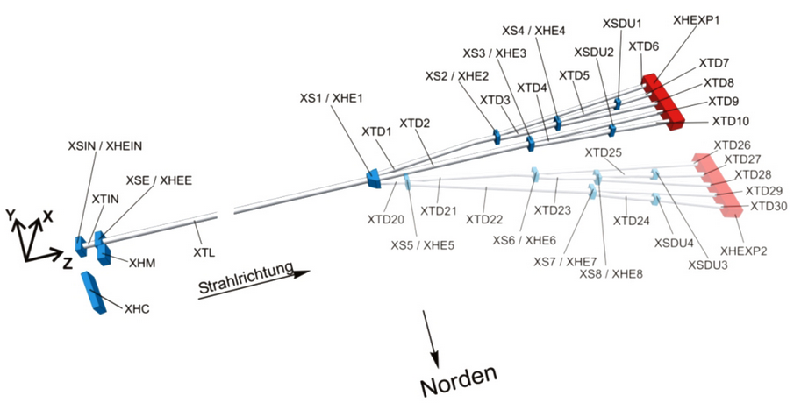
PRR – Aufstellung Dogleg (XSE)
Roland Platzer, ZM1

Slide 2
Inhalt
Konzept Magnetaufstellung Dogleg
  Situation, Stützen, Girder, Magnetaufstellung, Transport- und Montagehilfen,
  Komponentenbeschriftung, Farbkonzept
Statik und Dynamik
  Lasten, Eigenfrequenzen
Weiteres Vorgehen
  Nächste Schritte
Unterlagen
  Ablageorte

Slide 3
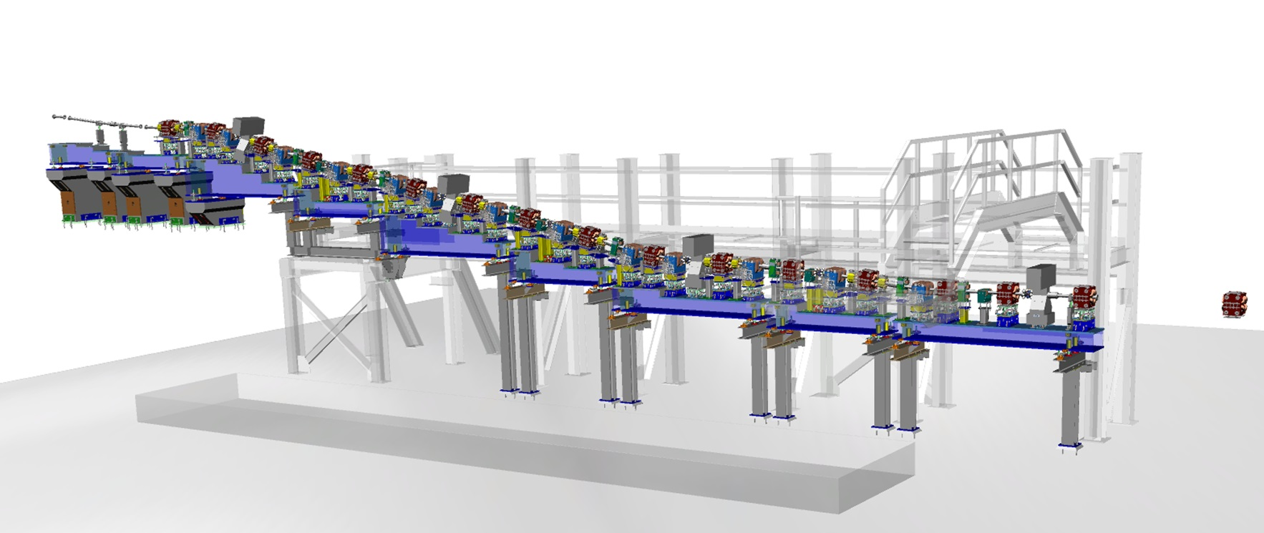
Konzept Magnetaufstellung Dogleg
Situation
Injektor --- XSE --- Tunnel
  Höhenunterschied 2,7 m
  Oberer 2. Injektor in ersten Studien berücksichtigt (Stabilität nebenstehendes Stahlgerüst), jedoch dann nicht weiter betrachtet
  Montage auf getreppten Stahlgirdern (Hohlkästen)
  9 Stück: Stützweite 2,8 m und 2,1 m
  Girder auf Betonsteinen, Portalrahmen und „angelehnten“ T-Stützen
Dogleg
XTL R01
XTIN
XSE

Slide 4
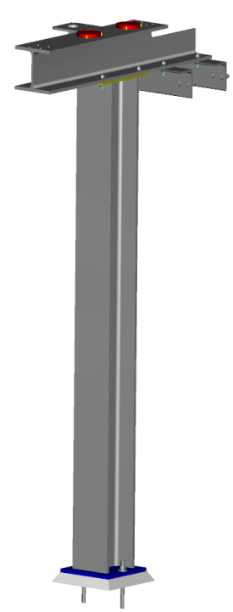
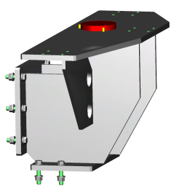
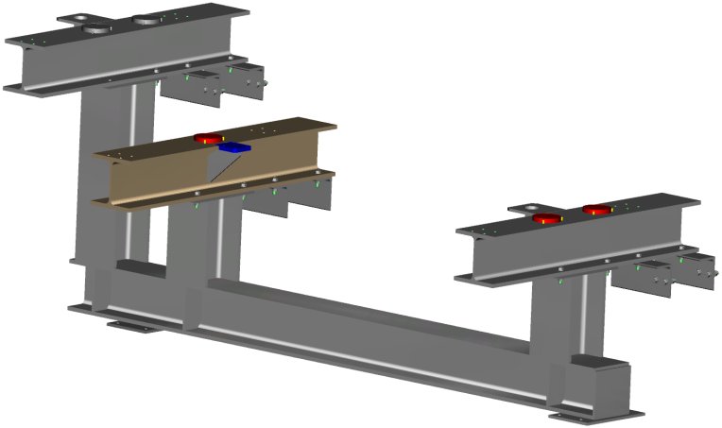
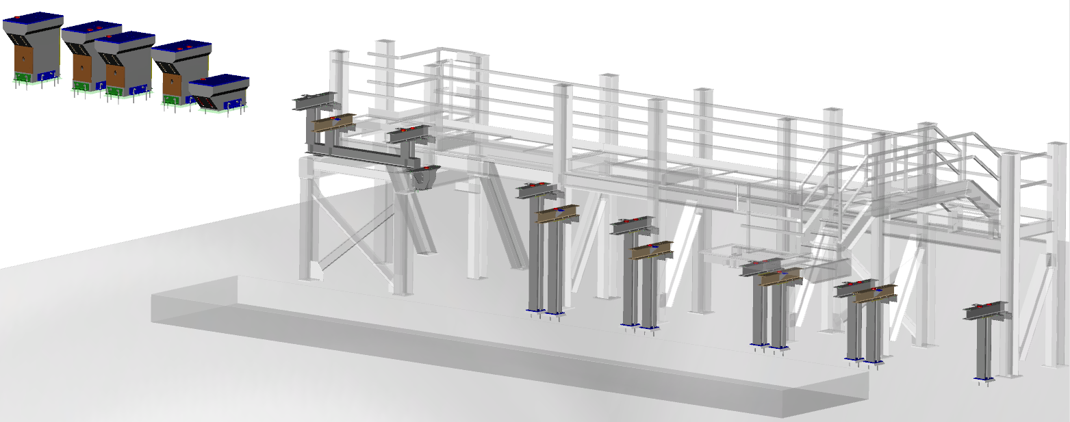
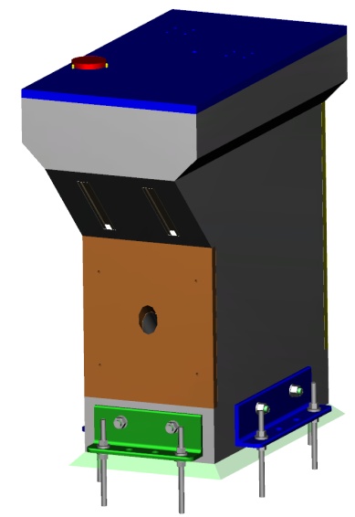
Konzept Magnetaufstellung Dogleg
Stützen
  Stahlträger HEB 180, S 235 (St 37)
  Zuerst T-Stützen
  Ende XSE-Halle: Aufsätze
  Befestigung an Stahlgerüst (Schrauben)
Stahlbetonpylone auf Plattform und in XTL analog BC1 etc.
-> Bestellung dort

Slide 5
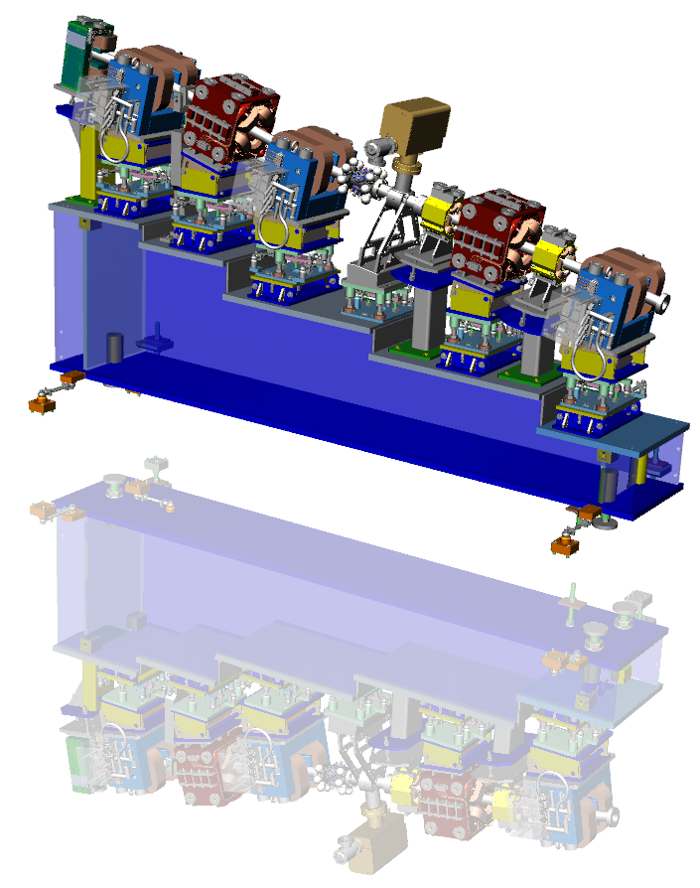
Konzept Magnetaufstellung Dogleg
Girder
  Analog zu BC1-Girdern gefertigt
  jedoch keine Nuten
  Verstellbarkeit Girder
  (min. +/-12 mm)
  mit einem zentralem Längslenker
  mit 2 Querlenkern
  3-Punktauflagerung inkl. Höhenjustage
Kippsicherung an beiden Seiten
(vorn + hinten)
Je nach Strahlverkauf abgetreppt
Querschnitt 450 mm x 275 mm
(25 mm Gurte, 20 mm Stege)
Material S 235 (St 37)

Slide 6
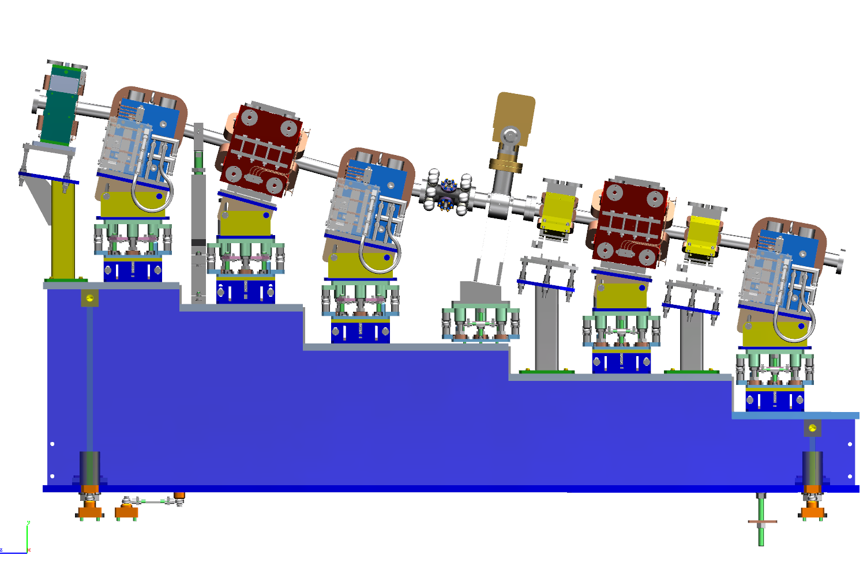
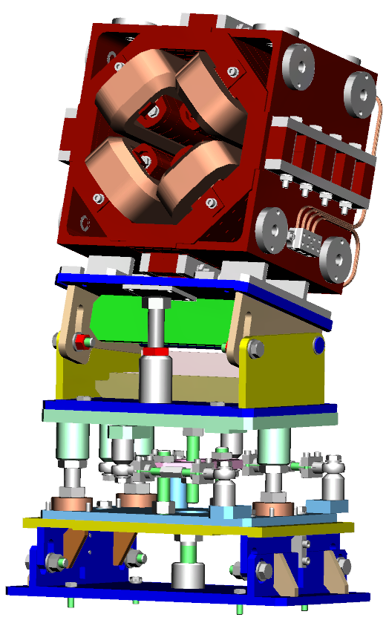
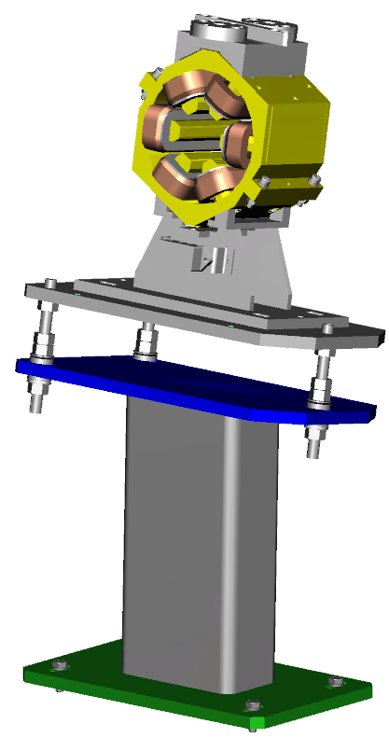
Konzept Magnetaufstellung Dogleg
Magnetaufstellung
  Quadrupole und Biegemagnete
    auf M10-Justiergestellen MPL
    -> Bestellung dort
    Höhenausgleichselemente (Hubtische)
    Winkelausgleichselemente
    (Keile [groß und klein])
    Hubtische und Keile werden „fest“
    eingestellt und dienen nicht zur Justierung
  Korrekturspulen und Sextupole
    auf Rechteckrohren
    Justierung per 3 Gewindestangen (Kugelpfanne, Kegelscheibe) und Langlöcher
Material S 235 (St 37)

Slide 7
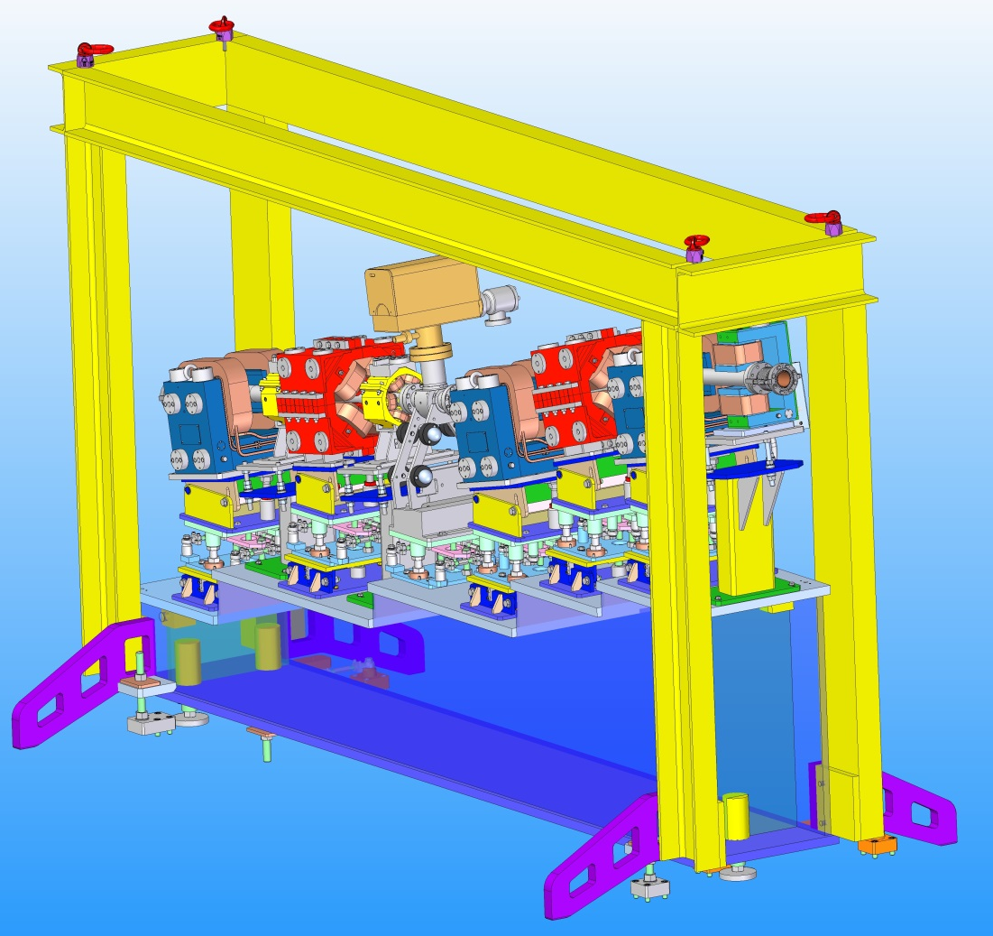
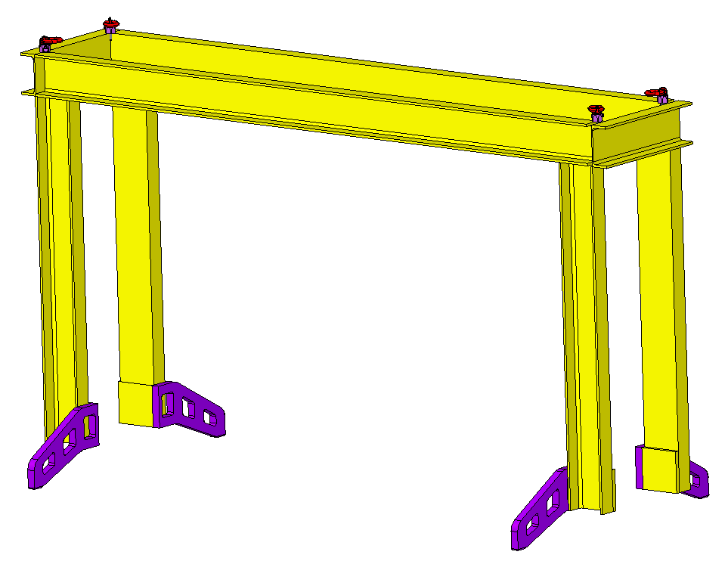
Konzept Magnetaufstellung Dogleg
Transport- und Montagehilfen
  Transportrahmen
    Kippstabilität beim Krantransport
    Vollständig geschraubt
    Längsträger Doppel-T-Träger
  Stützfüße
    Zur sicheren Abstellung des bestückten Girders
    Unabhängig vom Transportrahmen montierbar

Slide 8
Konzept Magnetaufstellung Dogleg
Komponentenbeschriftung
  Kennzeichnung der Komponenten
    Folgende Kennzeichnung ist vorgesehen:
      Girder mit Typenschild (Strahlrichtung, Girdernr., XSE, Z-Koordinate)
      Kennzeichnung der Hubtische (Höhen-Varianten 80, 90 und 140 mm)
      und Art des Keils (groß oder klein)
      Während der Herstellung – mittels Schlagbuchstaben/-zahlen
      Kennzeichnung der Hubtische (Höhe in mm) bzw. Keile (Winkel in Grad)
      nach Einstellung der Höhen- und Winkel – mittels Permanentmarker
      Kennzeichnung Rechteckrohre gemäß Girderzuordnung (Girder-Nr. und Ort auf Girder)
      Während der Herstellung – mittels Schlagbuchstaben/-zahlen
← G5
XSE Z: 81.240
T 80
T 90
T 140
Keil klein
Keil groß
Y 82
X 9.291
UM-06-07

Slide 9
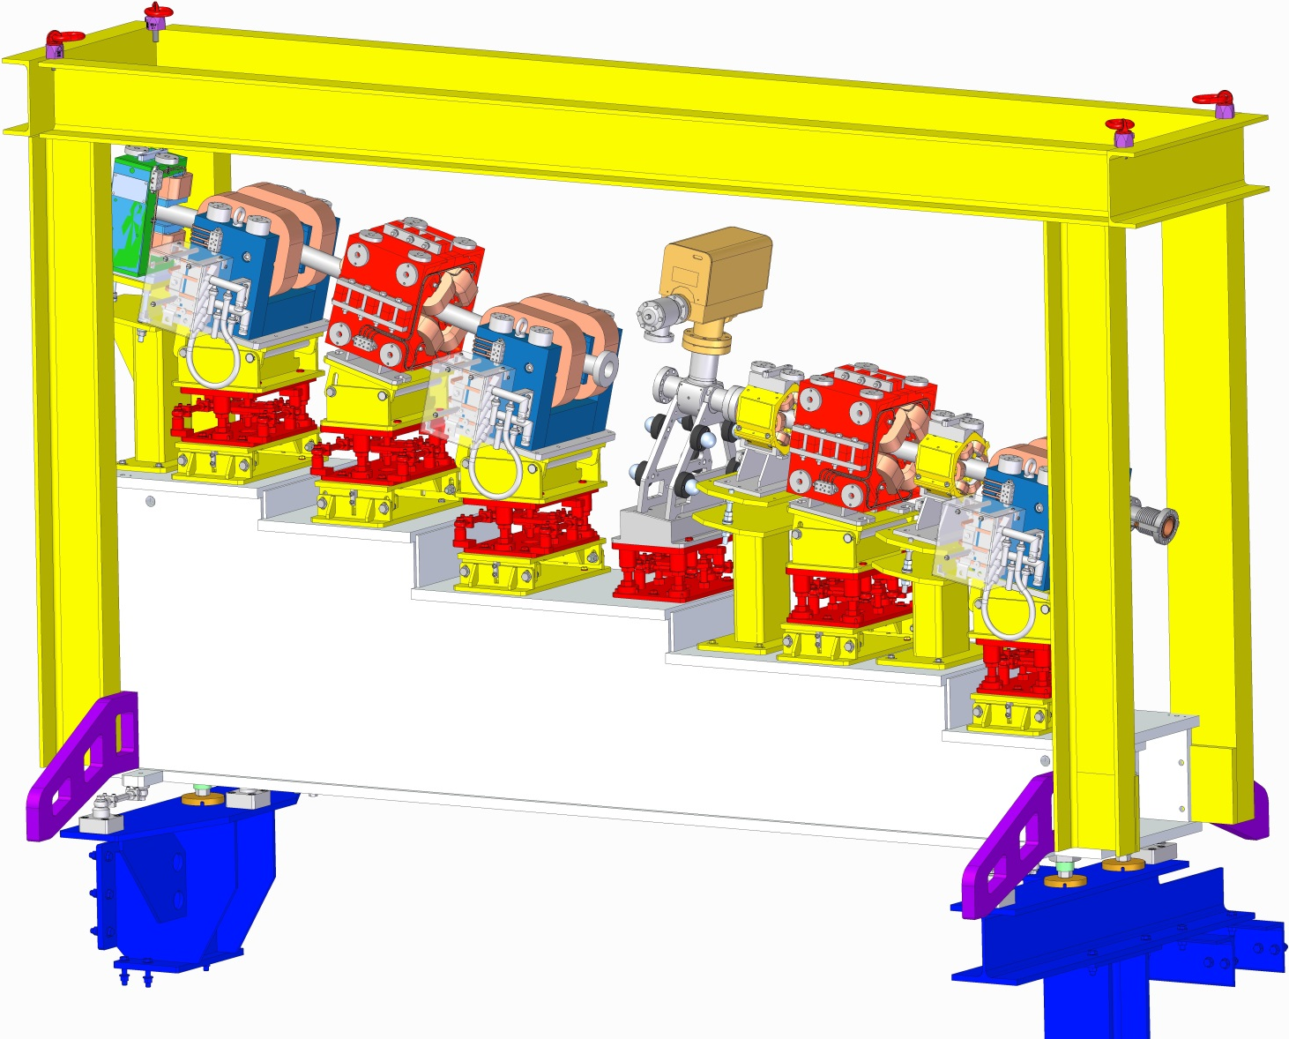
Konzept Magnetaufstellung Dogleg
Farbkonzept
  Vorschlag
  zum Farbkonzept
  Farbe Girder weiß
  (analog BC)
  Justiergestelle rot
  (analog MPL)
  Rechteckrohre,
  Keile, Hubtische gelb
  (analog Sondergestelle)
  Stahlstützen blau
  Transportrahmen gelb
  Stützfüße Alu,
  ggf. violett eloxiert

Slide 10

Statik
Lasten
Eigengewichte
  Girder max. 1000 kg
  Aufbauten (Magnete, Untergestelle, etc.) max. 1600 kg
  Monatgehilfen
  (Transportrahmen, Stützfüße und Anschlagmittel) max. 400 kg
  Gesamtlast max. 3000 kg
Statik von untergeordnetem Belang
Eigenfrequenzen maßgebend

Slide 11
Dynamik
Untersuchung 1. Eigenfrequenz
15,8 Hz
15,2 Hz
1. und 2. Ausbaustufe
Jetzt noch günstigere Systeme
(rot gestrichelt)
16,5 Hz
14,0 Hz

Slide 12
Weiteres Vorgehen
Nächste Schritte
PRR
  erledigt ?!
Zeichnungsableitung (ZM1 intern)
  Korrektur und Freigabe sämtlicher Fertigungszeichnungen (Vollständiger Zeichnungssatz liegt vor)
Ausschreibung
  Übergabe der Zeichnungen (ausgenommen Stützen) an ZM2 zur Ausschreibung
  Betrifft Girder und Untergestelle
  Betonpylone und Justiergestelle schon bestellt -> s. MPL
Stahlbau
  Vergabe Laufsteg und Stützen an ZM5
Montage MEA + MVS
  Vormontage der Girder mit Magneten
  Montage Vakuum im Reinraum
  Endmontage der Girder durch MEA
  Einbau der Girder
  Einmessung/Justage

Slide 13
Unterlagen
Ablage zum PRR im Indico:
https://indico.desy.de/conferenceDisplay.py?confId=10645
Generelle JT-Files unter:
S:\user\groups\zm1\4all\public\Technische_Projekte\XFEL-DMU
Generelle Übersichten im Sharepoint (für SE):
http://adsepsps2/sites/se_cad/XFEL/Uebersichten
Dokumenten- und Zeichnungsablage für XFEL-Abhängung (XFEL-Abhängung - Homepage):
http://zm1spf1/XFEL-Abhängung/SitePages/Homepage.aspx

